Slide 1
Tipos de estudio

Slide 2
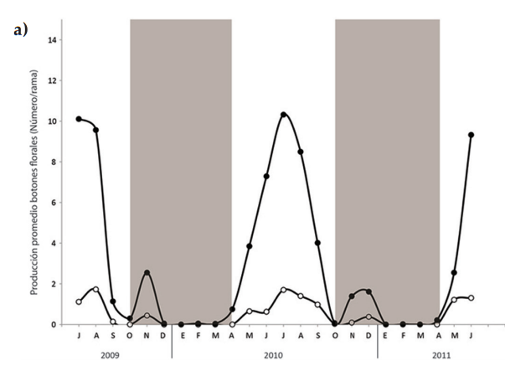

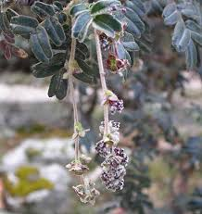
Fenología reproductiva de la kewiña (Polylepis tomentella, Rosaceae) en la puna semihúmeda de Chuquisaca (Bolivia)
Estudio longitudinal
Producción de brotes florales de Polylepis tomentella
2013

Slide 3
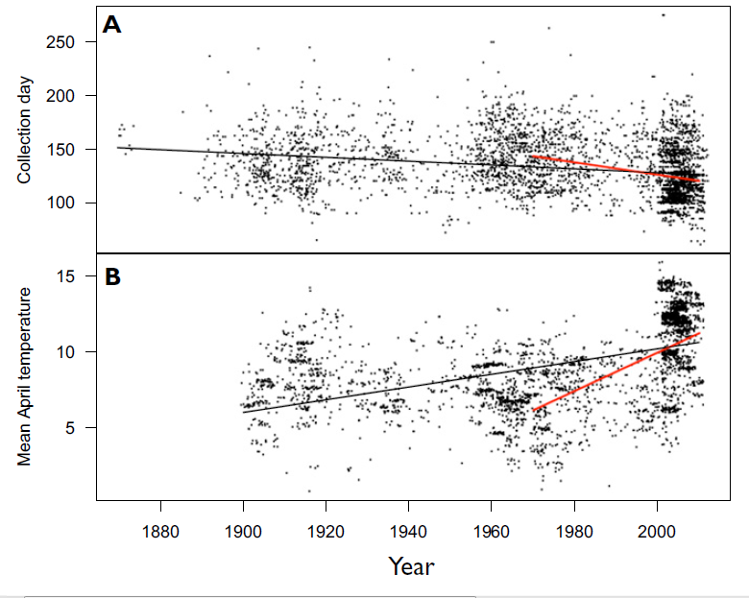

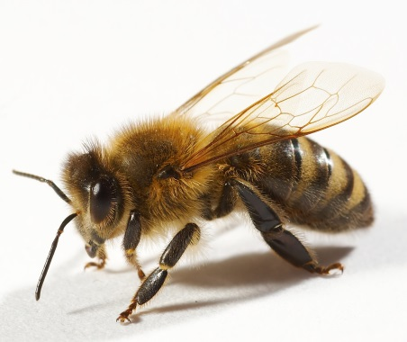
Climate-associated phenological advances in bee pollinators and bee-pollinated plants
Estudio longitudinal
2011
Acumulación de abejas

Slide 4
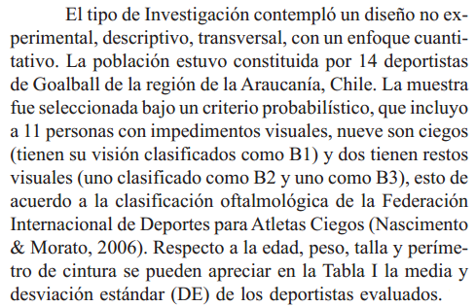

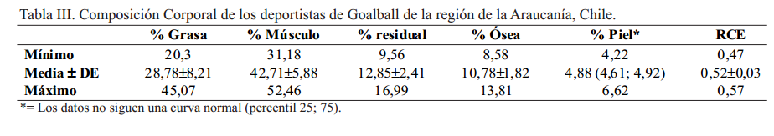
Somatotipo, Composición Corporal, Estado Nutricional y Condición Física en Personas con Discapacidad Visual que Practican Goalball
Estudio transversal

Slide 5
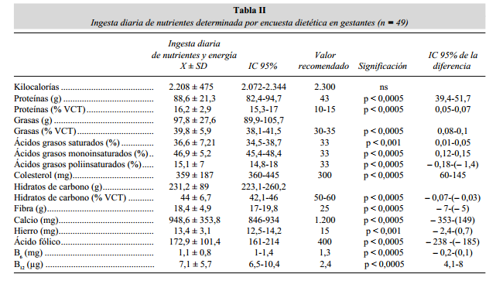
Valor nutricional de la dieta en embarazadas sanas. Resultados de una encuesta dietética en gestantes
Estudio descriptivo
Como criterios de inclusión se contemplo que fueran mayores de 18 años, que estuvieran en el primer trimestre de gestación y que no tuvieran enfermedades crónicas ni presentaran problemas socioeconómicos graves como marginación o drogadicción (1 población).
2003

Slide 6
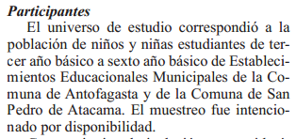

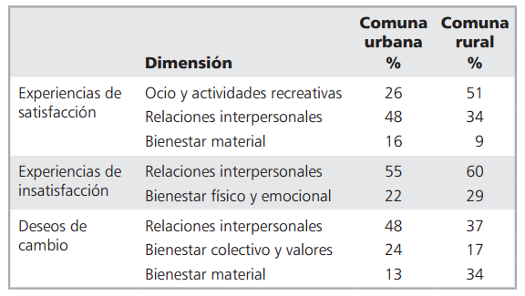
Calidad de vida en la infancia: estudio comparativo entre una zona rural y urbana en el norte de Chile
Estudio comparativo
Revista Chilena de Pediatría, 2013
2 poblaciones

Slide 7
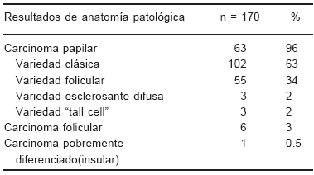
Cáncer de Tiroides. Estudio descriptivo retrospectivo
Estudio retrospectivo
Se analizaron retrospectivamente las historias clínicas de pacientes que consultaron por CT entre los años 2000 y 2004 a nuestro Servicio, se clasificaron a los paciente en hipotiroideos, hipertiroideos y eutiroideos.
2006
http://www.scielo.org.ar/scielo.php?pid=S0025-76802006000600005&script=sci_arttext

Slide 8
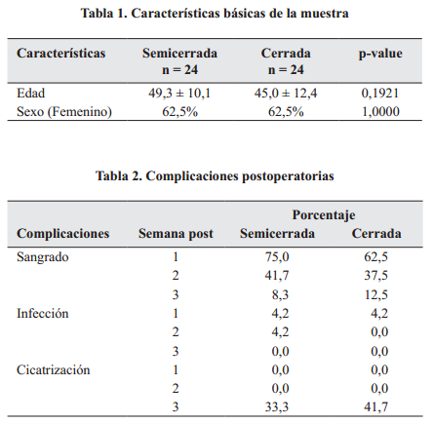
Hemorroidectomía cerrada y semicerrada: Estudio prospectivo aleatorizado
Estudio prospectivo
MATERIAL Y MÉTODO
Ensayo clínico controlado aleatorizado, realizado en la Unidad de Cirugía Ambulatoria del Hospital Barros Luco Lrudeau (Centro terciario) entre marzo de 2006 y marzo de 2007. A todos los pacientes se les solicitó consentimiento informado antes de ser incorporados a este estudio.
2010

Slide 9
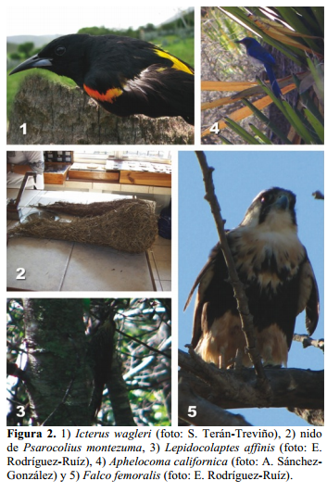
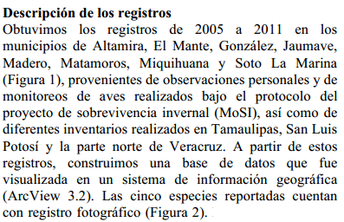

Nuevos avistamientos de aves para Tamaulipas, México
Estudio observacional
2012

Slide 10
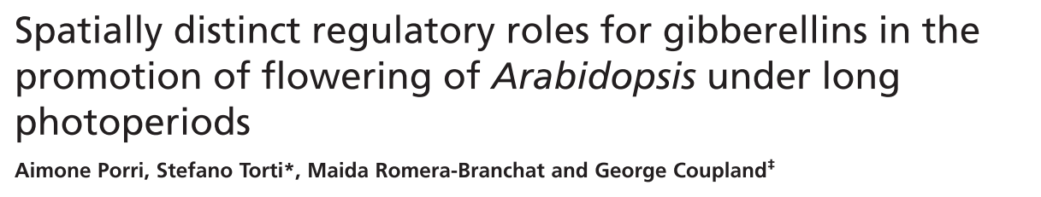

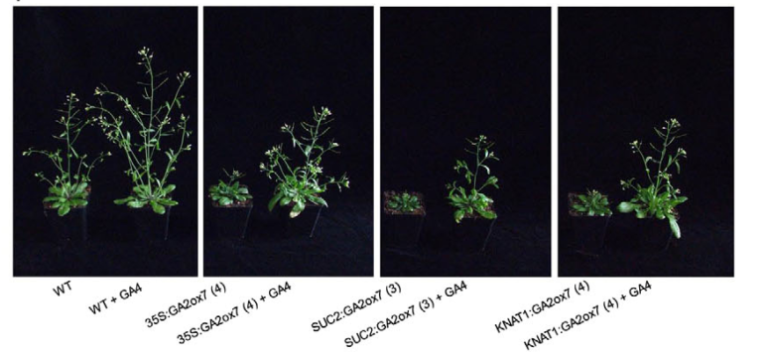
Estudio experimental
2012
Añade GA se revierte el fenotipo
Añadiendo gibelina se presenta el fenotipo

